Slide 1
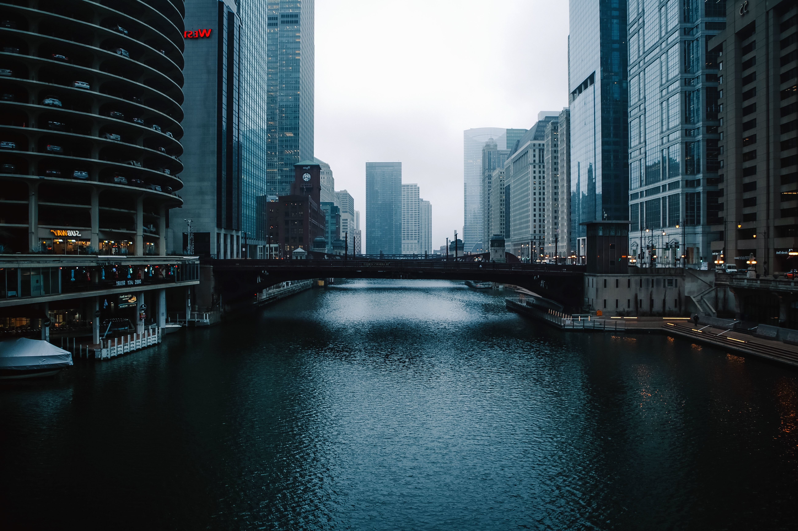
Smart Cities Carlos Alvaro de M. S. Quintella
Outubro - 2022
Notes:
https://www.linkedin.com/in/cquintella
https://github.com/cquintella

Slide 2
Mais da Metade da População Vive em Cidades.

Slide 3
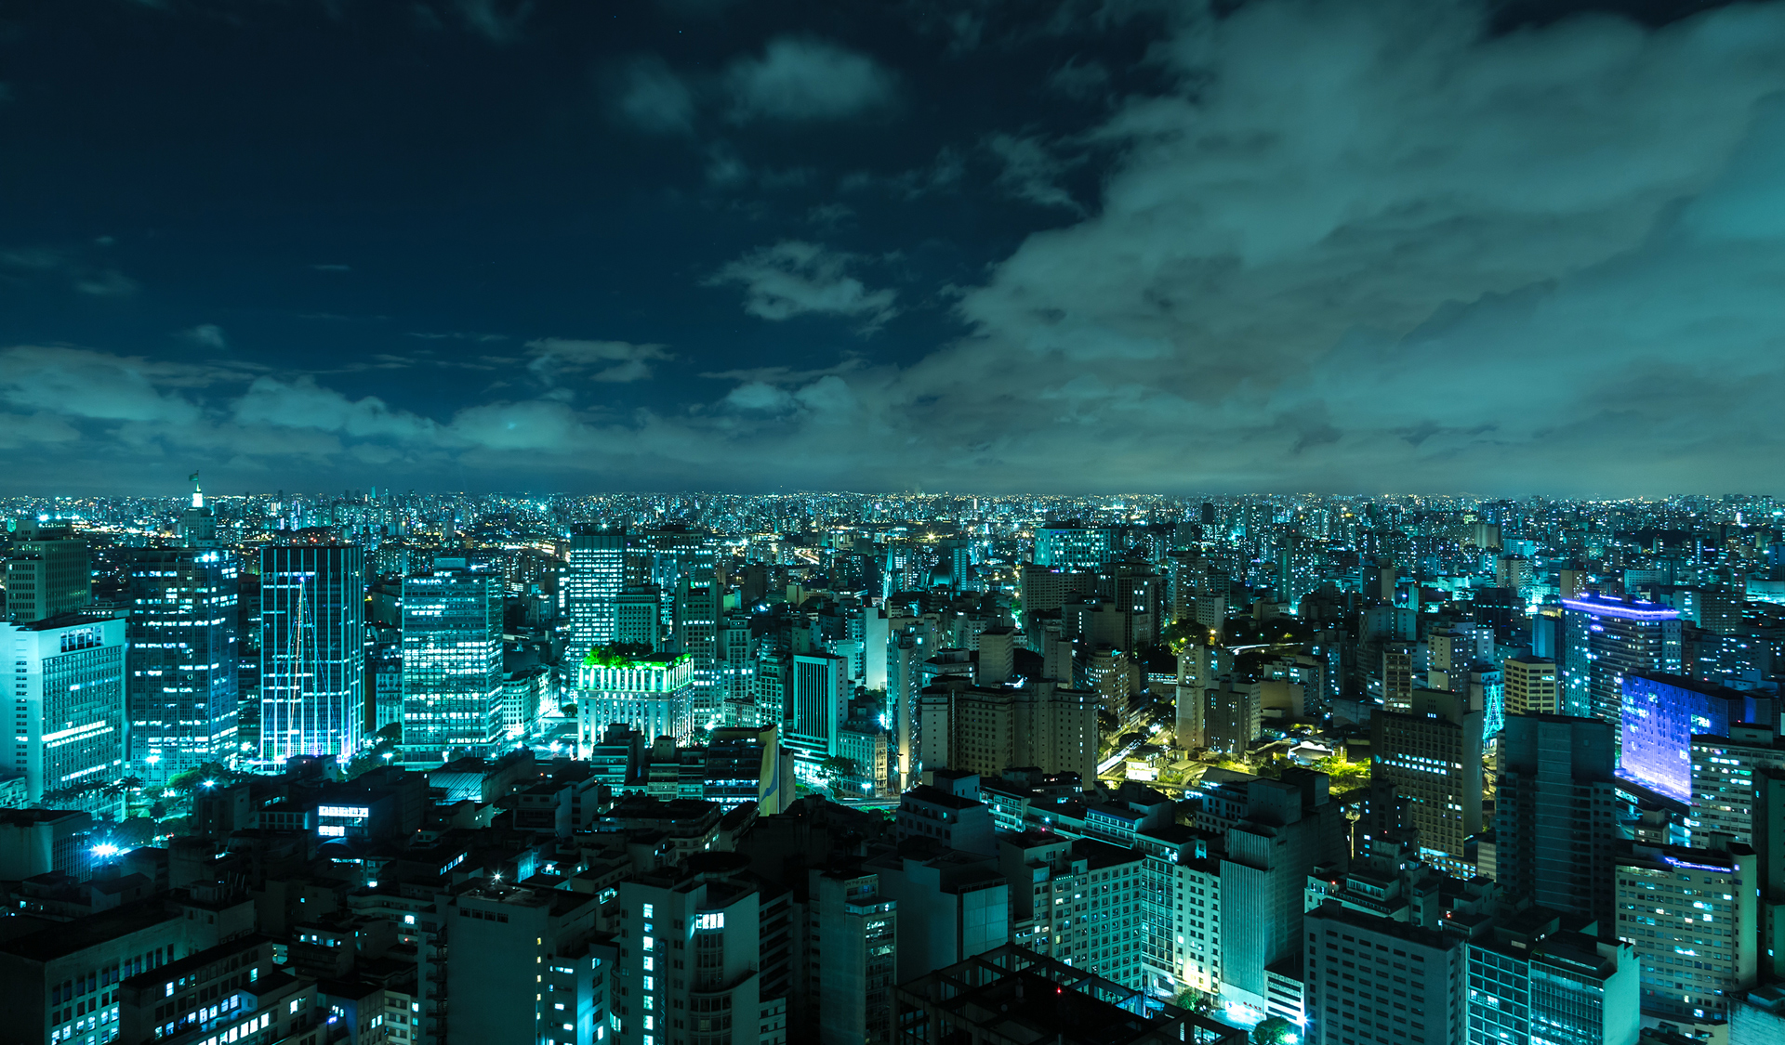
Segundo a ONU,
Até 2050, mais de 70% da População Mundial
estará vivendo nas Cidades
https://news.un.org/pt/story/2019/02/1660701

Slide 4
De Proto-Cidades
para as
Mega-Cidades

Slide 5
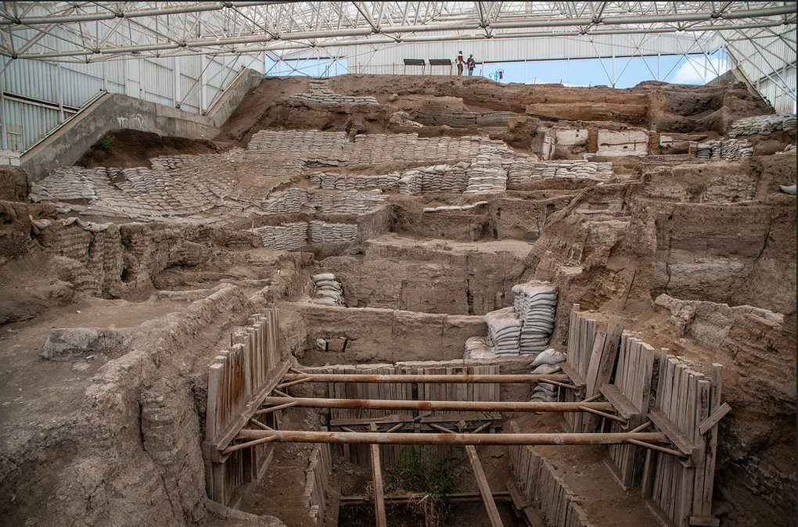
Vivemos em cidades há mais de 10 mil anos
Uma Proto-cidade, é um assentamento neolítico.
A primeira protocidade que se tem notícia arqueológica é Jericó e data entre 11 - 8 mil anos.
Outra é Çatalhöyük na região da anatólia (Turquia) data de 6700 anos atrás.
O período Neolítico foi um período da Pré-História em que ocorreu a chamada Revolução Agrícola. Compreendido aproximadamente entre 10.000 a.C. e 3000 a.C., o Neolítico marcou a transição da vida de caçador-coletor para a agricultura e a domesticação de animais

Slide 6
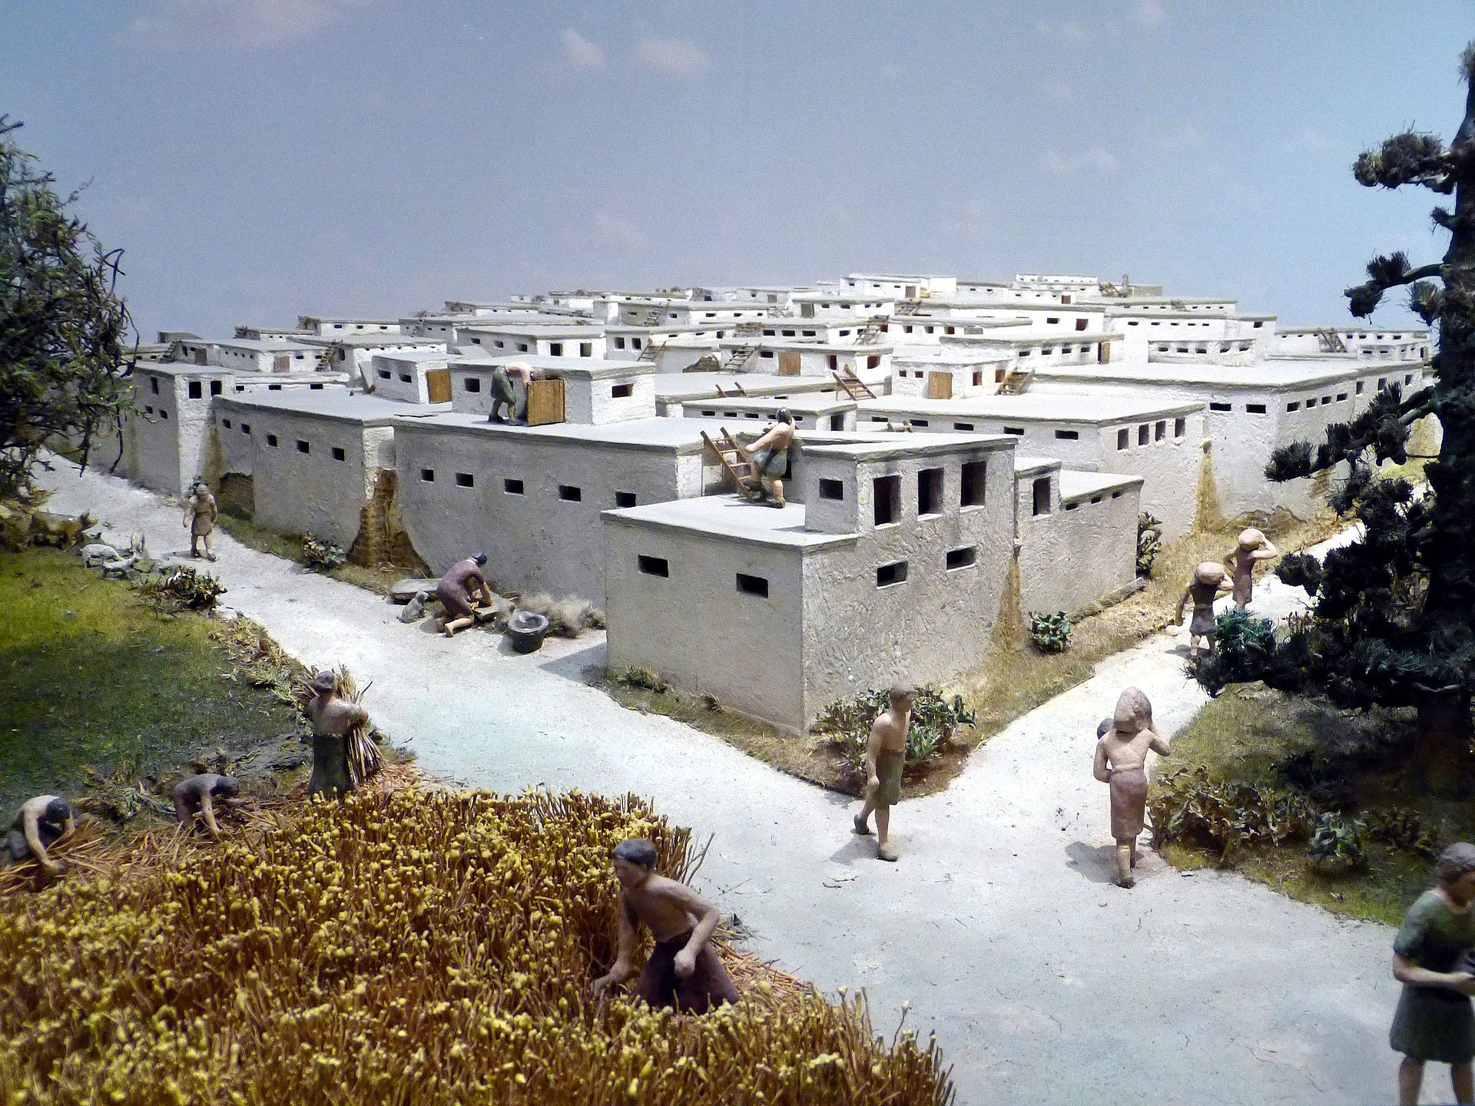
Reconstrução artística de Çatalhöyük
As pessoas entravam em suas casa pelo teto,
Os mortos das famílias eram enterrados dentro das próprias casas.

Slide 7
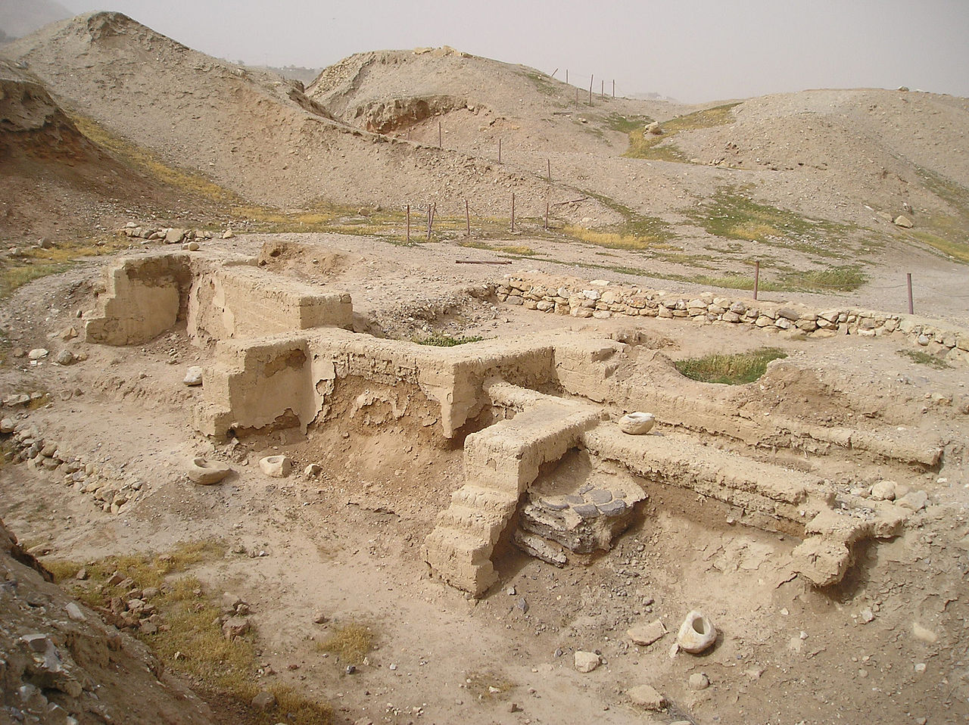
A população das proto-cidades flutuou,
mostrando que algumas delas colapsaram em determinados períodos.
Possivelmente por fatores climáticos, de saúde ou mesmo econômica,
quando a capacidade de produção não foi capaz de atender a demanda.
Fundações de uma residência desenterrada no Tel Sultão em Jericó
https://pt.wikipedia.org/wiki/Jeric%C3%B3#/media/Ficheiro:Jerycho8.jpg

Slide 8
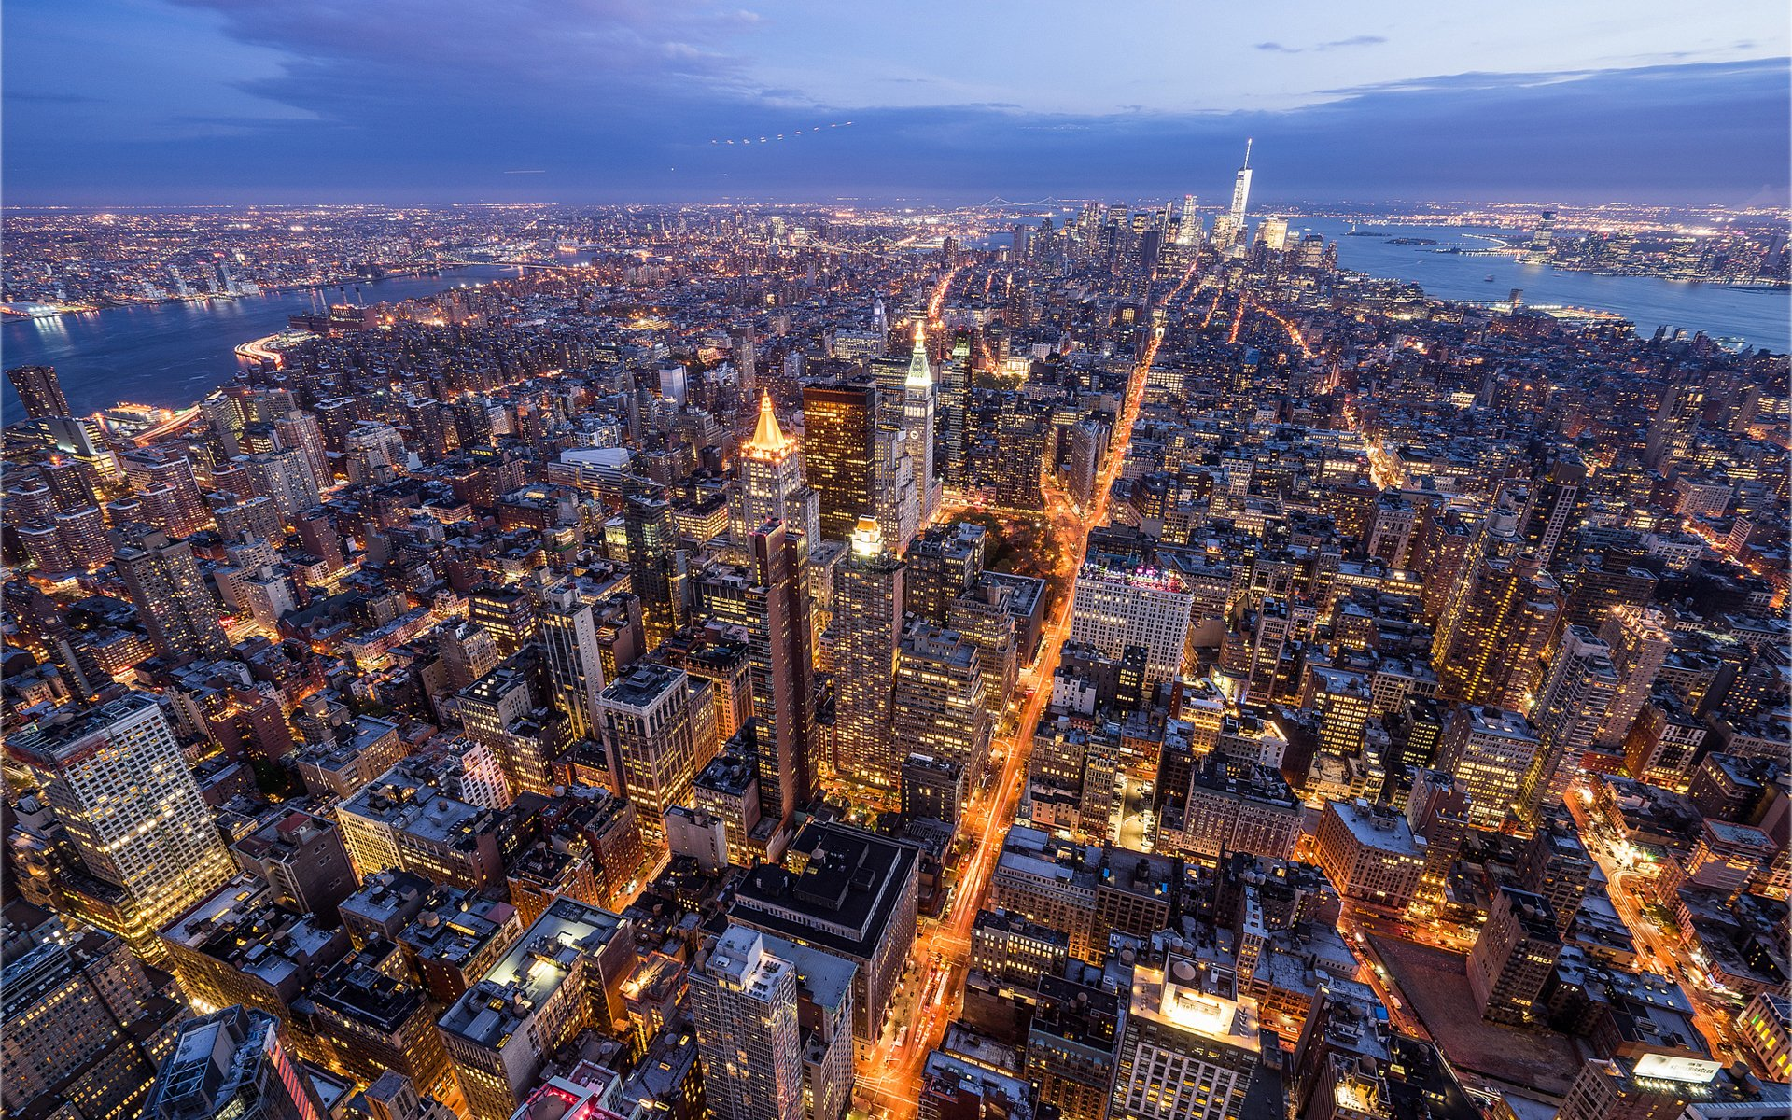
O termo megacidade foi criado pela Organização das Nações Unidas (ONU) para se referir a áreas urbanas contínuas com mais de 10 milhões de habitantes.
Understanding Megacities: Exploring the Differences Between Global Cities and Megacities (citiesandglobalization.org)

Slide 9
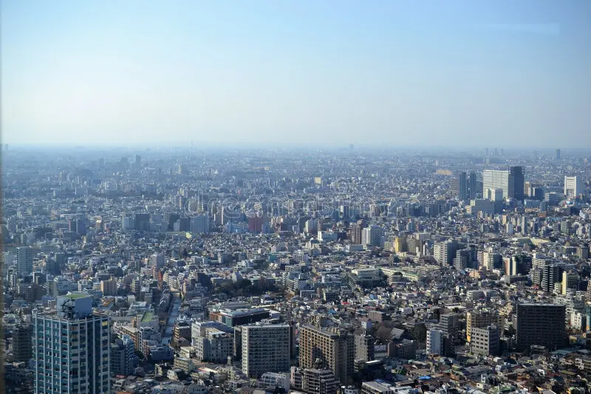
Megacidades
Tóquio (Japão): 36.669.000 habitantes​.
Déli (Índia): 22.157.000 habitantes​.
São Paulo (Brasil): 20.262.000 habitantes​.
Mumbai (Índia): 20.041.000 habitantes​.
Cidade do México (México): 19.460.000 habitantes​.
Nova York (Estados Unidos): 19.425.000 habitantes.
20. Rio de Janeiro: 13.293.000 habitantes
https://en.wikipedia.org/wiki/List_of_largest_cities

Slide 10
Desafio da Megacidades
Como entregar?
Água, Esgoto
Energia
Alimentos
Transporte Público
Segurança Pública
Serviços de Saúde
Coleta de Lixo
Suprimentos em geral
Today’s cities consume an estimated 78% of the world’s energy but produce over 60% of greenhouse gas emissions.

Slide 11
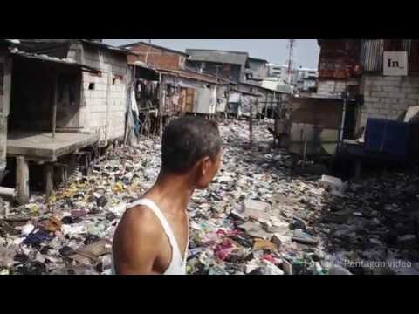

Slide 12
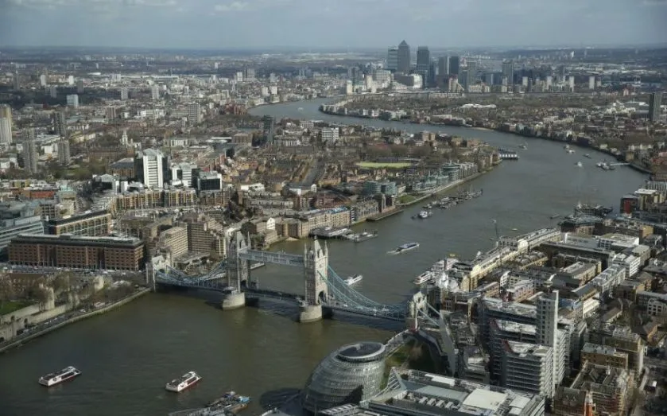
O que faz as Pessoas preferirem viver nas Cidades?

Slide 13
Oportunidades
Trabalho
Conhecer Pessoas
Escolhas
Infraestrutura
Educação e Cultura
Saúde
https://planningtank.com/city-insight/advantages-living-cities

Slide 14
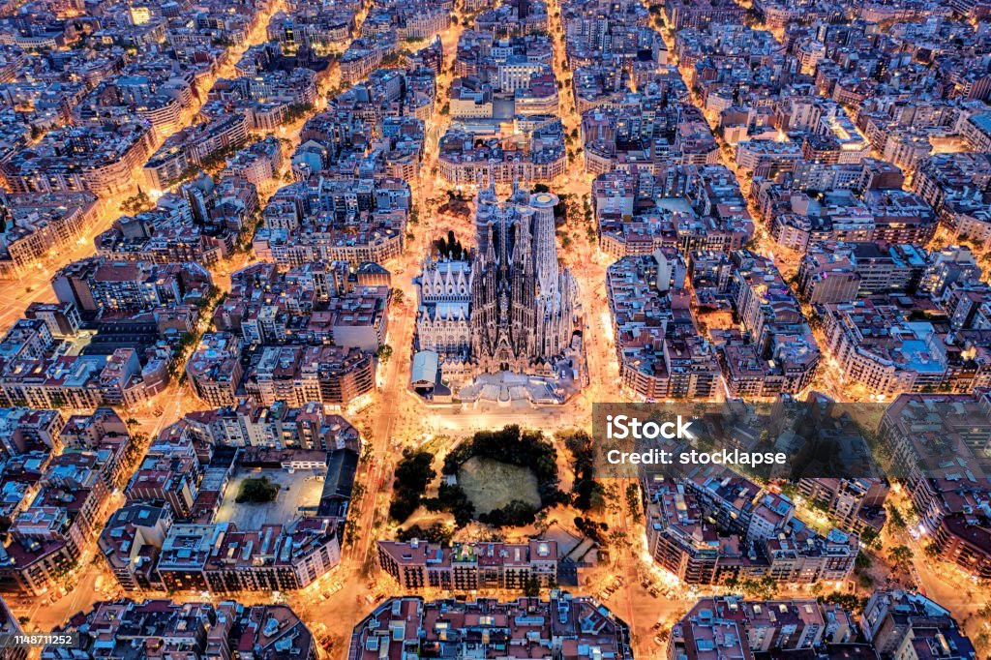
Cidades Inteligentes

Slide 15
Conteúdo
O Conceito de Cidade Inteligente.
Como se faz uma cidade Inteligente?
As Camadas de uma Cidade Inteligente
Tecnologias
Aplicações
Desafios

Slide 16
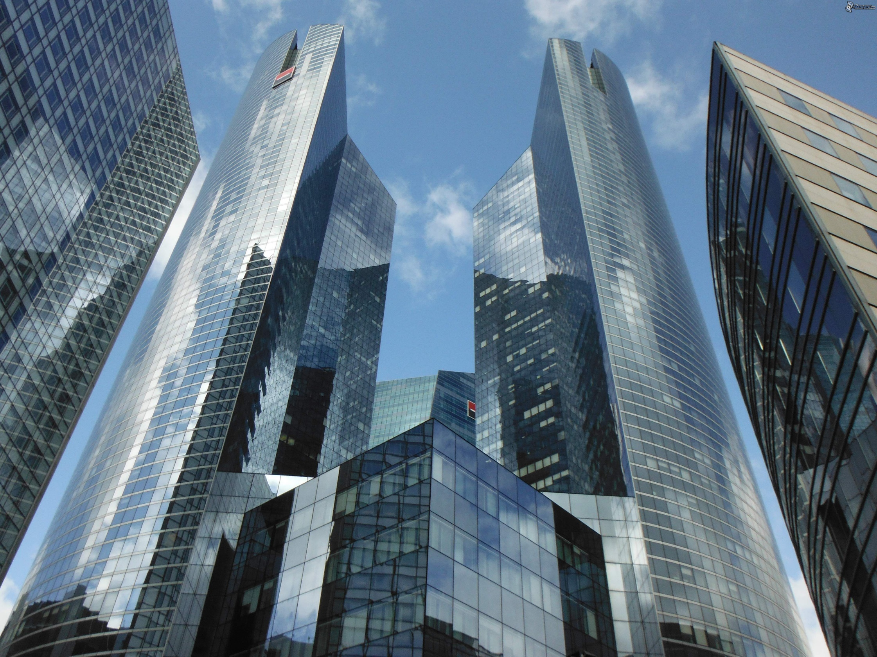
Cidades Inteligentes
O termo “cidade inteligente” é mal definido
A variedade de opiniões sobre o que constitui uma cidade inteligente resultou em definições amplas, sem foco
A maioria das definições de cidades inteligentes concorda que o uso de novas tecnologias e dados é fundamental para resolver os desafios econômicos, sociais e ambientais das cidades.
https://www.centreforcities.org/reader/smart-cities/what-is-a-smart-city

Slide 17
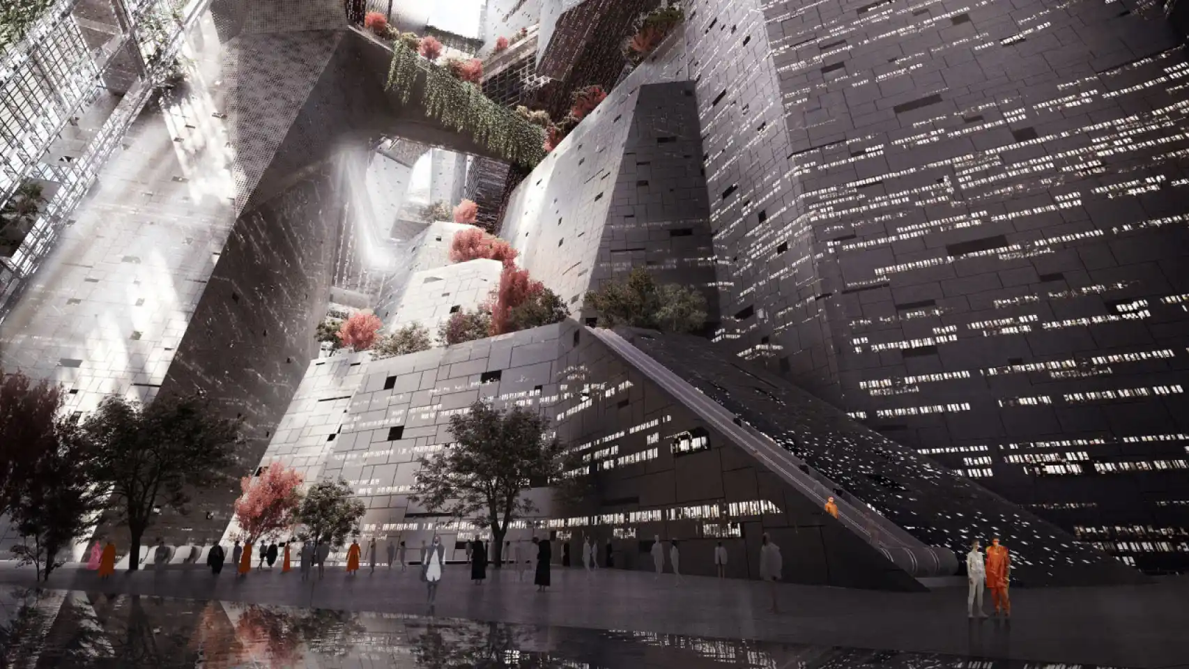
“aquela que faz uso otimizado de todas as informações interconectadas disponíveis hoje para melhor entender e controlar suas operações e otimizar o uso de recursos limitados” - IBM
“A integração efetiva de sistemas físicos, digitais e humanos no ambiente construído para oferecer um futuro sustentável, próspero e inclusivo para seus cidadãos”. - British Standards Institute (BSI)

Slide 18
Conceitos Relacionados
Cidades Digitais > Representação das cidades na web através de um portal de acesso.
Cidades Virtuais > Vamos ter as nossas cidades no Metaverso?
Cidades Persuasivas > Tecnologias persuasivas aplicadas sa cidades para melhorar a qualidade de vida.

Slide 19
Do que é feita uma Cidade Inteligente?
Dados
Interconexão
Dispositivos

Slide 20
Uma visão em camadas
ISO 30145
Stakeholders
Visões
Processos
Governança
Conhecimento
Gestão
Aplicações
Dados
Dados
Armazenamento
Interconexão
Redes
Dispositivos
Aquisição de Dados

Slide 21
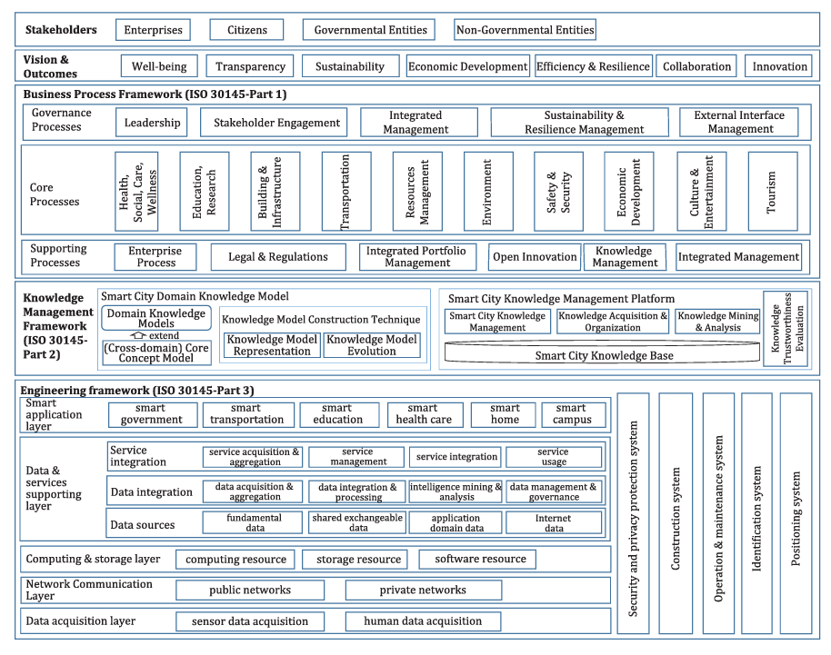
ISO 30145
É um padrão internacional que estabelece uma estrutura de referência para o desenvolvimento de cidades inteligentes.
https://www.iso.org/standard/76371.html

Slide 22
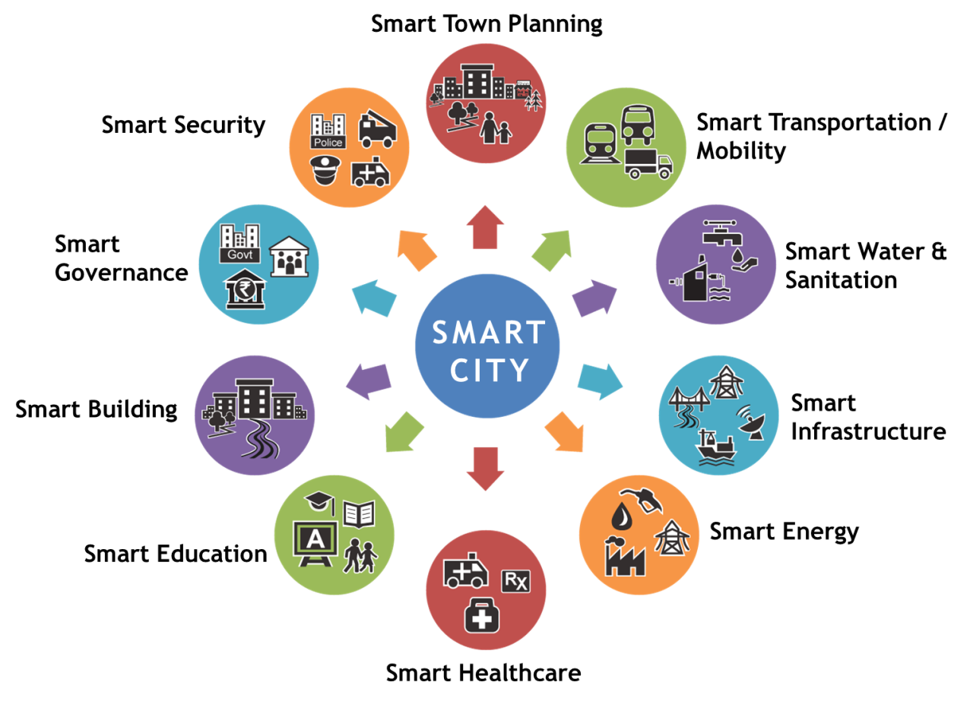
Aplicações
https://thescipub.com/pdf/jcssp.2020.1451.1464.pdf
http://www.rolta.com/wp-content/uploads/SmartCity_Overview_Landscape.png

Slide 23
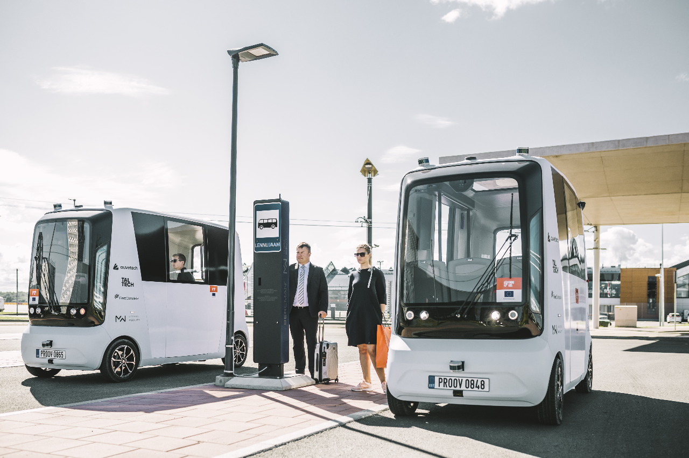
Smart Transportation
Estacionamento Inteligente
Trânsito Inteligente
Uberização
Compartilhamento
Bicicletas
Veículos Elétricos pessoais
Carros Elétricos
Carros Autônomos
Rede Veiculares!
Platooning
https://www.researchgate.net/publication/362778743_Intelligent_Traffic_Monitoring_Systems
https://www.tecmundo.com.br/internet/7869-platooning-o-sistema-que-vai-revolucionar-o-jeito-de-viajar-de-carro.htm
https://youtu.be/lpuwG4A56r0?si=vjMftHFvgFpTFlly

Slide 24
Smart Government
Uso de tecnologia e dados para aprimorar a governança, melhorar os serviços públicos e promover o engajamento e a participação dos cidadãos.
Atendimento da população para os mais variados serviços
Tributação
Fiscalização, emissão e recebimento de multas.
Emissão de licenças
Contratos Inteligentes
Block Chain (serviço de cartório)
Sistemas de Manutenção
Etc.
https://www.scielo.br/j/rap/a/9phsH3RwpbznKhxpXQbz3Qq/?format=pdf

Slide 25
Smart Health
Interseção entre tecnologia e saúde na era digital.
Transforma a maneira como percebemos, gerenciamos e melhoramos nossa saúde e bem-estar.
Agendamentos pela Internet
Tele medicina
Sensores no paciente
Diagnósticos por sensores
Medicina Preditiva
Exposure Tracking
Compartilhamento de Dados Médicos (Block Chain para ficha e prontuário)
Ambiente de pesquisas compartilhado
Identificação de problemas de saúde pública
Sistemas de comunicação

Slide 26
Disaster Management
Disaster Management (Gestão de Desastres) em cidades inteligentes refere-se ao planejamento, preparação e resposta a eventos catastróficos ou emergências. Isso inclui ações para minimizar danos, proteger vidas e propriedades, e restaurar a normalidade após desastres naturais e eventos provocados pelo homem.
Inclui monitoramento, alertas, evacuações, alocação de recursos e coordenação entre agências governamentais e comunidades locais. O objetivo é tornar as cidades mais resilientes e capazes de enfrentar adversidades de forma eficaz

Slide 27
Smart Sustainability
Qualidade da água.
Qualidade do ar.
Gerenciamento do eco-sistema.
Gestão de parques e estuários.
Programas de redução de consumo de energia, redução de pegada de carbono.
redução de lixo.
https://sustainabilitymag.com/top10/top-10-smart-cities-around-the-world
https://link.springer.com/article/10.1007/s10311-023-01604-3

Slide 28
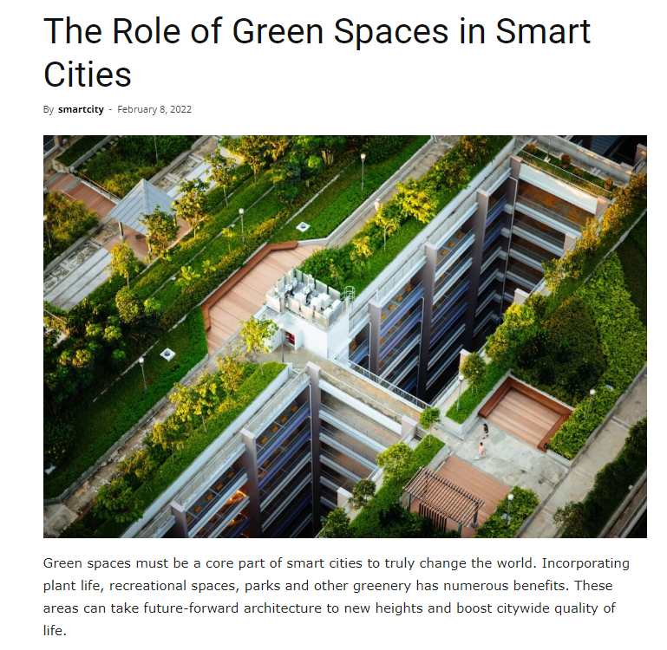
https://smartcity.press/the-role-of-green-spaces/

Slide 29
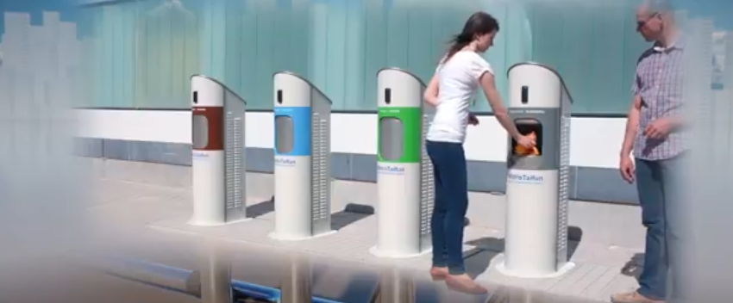
COLETA DE LIXO
https://youtu.be/xam456ehBcY?si=zgZlqoL8WsmO58JE
https://www.youtube.com/watch?v=gHmt1GTVlnM&ab_channel=MariMaticGroup

Slide 30
Smart Education
É fundamental para o desenvolvimento humano e aprimoramento do intelecto. Ela vai além das estruturas físicas das cidades, abrangendo a transformação de mentes. Tecnologias digitais oferecem oportunidades únicas de personalização do aprendizado, educação continuada e melhor comunicação entre professores e alunos.

Slide 31
Smart Empreendedorismo
Capacidade de identificar oportunidades e inovar, utilizando tecnologia e conhecimento para resolver problemas urbanos. Os empreendedores desempenham um papel crucial na transformação das cidades, buscando soluções criativas e sustentáveis para melhorar a qualidade de vida dos cidadãos.

Slide 32
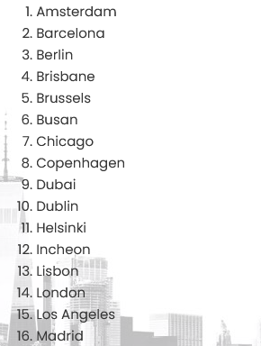
Ranking das Cidades Inteligentes
https://smartcitiesindex.org/smartcitiesindexreport2022

Slide 33
Como se faz uma Cidade Inteligente
Foco no Cidadão
Visão
Projeto de Longo prazo
Monitoramento e Avaliação
Cidade
Inteligente
Qualidade de Vida
Cidades
Tecnologias
Pessoas

Slide 34
Fatores de Sucesso
Começar por baixo e pelas pontas.
Ser distribuído (Escalável).
Buscar entregas rápidas, seguras e consistentes.
Manter foco na visão!!!
O Cidadão é a visão!!!
Não seja mal, seja livre.
Cuidado com tecnologias proprietárias e Lock-In de fornecedores.!!!
Pense em novos modelos econômicos!
Parcerias e Concessões de serviços.
Deve gerar valor, deve gerar riqueza para todos.
Não reinventar a roda.

Slide 35
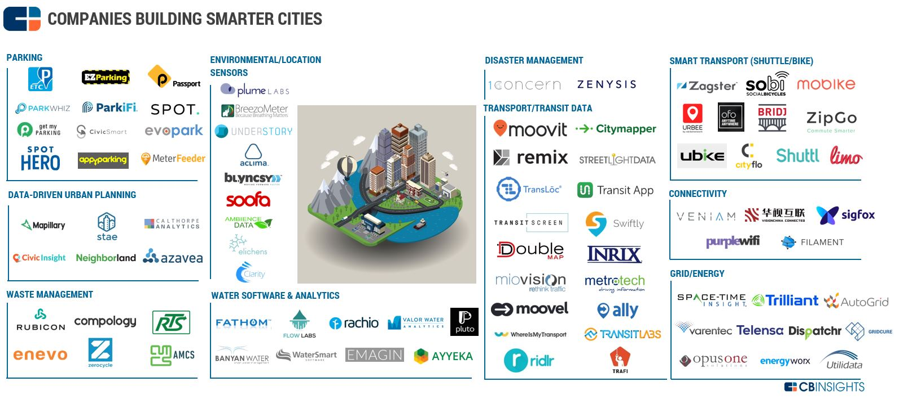

Slide 36
Tecnologias

Slide 37
Aquisição de Dados
SENSORES
Câmeras,
Sensores de Trânsito e Carros Autônomos,
Sensores de tráfego,
Sensores de Iluminação,
temperatura, pressão atmosférica, Precipitação
Microfones e outros...
HUMANOS
Smartphones
Crowd Sourcing
Redes Sociais

Slide 38
Camada de Comunicação de Redes
Redes Públicas
Internet
WiFi Público
Rede de Telefonia Celular
Rede da Cidade
Redes Privadas
Redes Corporativas
Redes

Slide 39
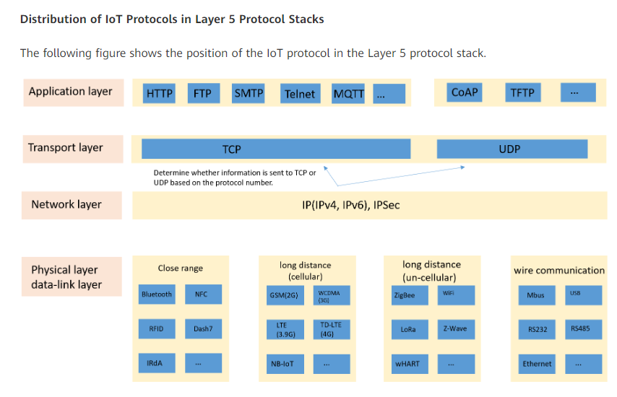
https://forum.huawei.com/enterprise/en/distribution-of-iot-protocols-in-osi/thread/765915-887
Notes:
As mensagens de cidades inteligentes são em sua maioria sensoes e atuadores... mensagens fretes, algumas curtas e outras não. Mas elas precsam ser transmitidas rapitamente. oprotocolos precisam ser otimizados, baixo overhead e alta velocidade de resposta.

Slide 40
Redes Wireless para IoT e Cidades Inteligentes
Camadas física e enlace
Long Distance Celular
Long Distance Un-Celular
5G
ZigBee
NB-IoT
Lora
https://predictabledesigns.com/wireless_technologies_bluetooth_wifi_zigbee_gsm_lte_lora_nb-iot_lte-m/
https://www.eclipse.org/community/eclipse_newsletter/2014/february/article2.php

Slide 41
Protocolos de Aplicação para Troca de Mensagens IoT
Camada de Aplicação
HTTP
CoAP
MQTT
XMPP

Slide 42
AIoT
O Internet das Coisas com Inteligência Artificial (AIoT) é um campo interdisciplinar emergente que combina a Internet das Coisas (IoT) com técnicas de inteligência artificial (IA).
Convergência de IoT e IA
Aplicações Avançadas
Desafios Técnicos
Segurança e Privacidade
Edge AI
https://journals.sagepub.com/doi/full/10.1177/15501477211062835

Slide 43
Edge Computing
Processar o dado perto de onde ele é produzido.
Enviar dados sumarizados.
Armazenar temporariamente os dados localmente e enviar se forem solicitados dentro do prazo de retenção.
Usar servidores intermediários, perto de onde o dado é produzido (se for preciso manter dados ou se for necessário maior poder de processamento para tratá-los).
https://mediacenter.ibm.com/id/1_hexx0d7g
https://www.cisco.com/c/en/us/solutions/service-provider/edge-computing/establishing-the-edge.html#~infrastructure

Slide 44
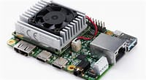
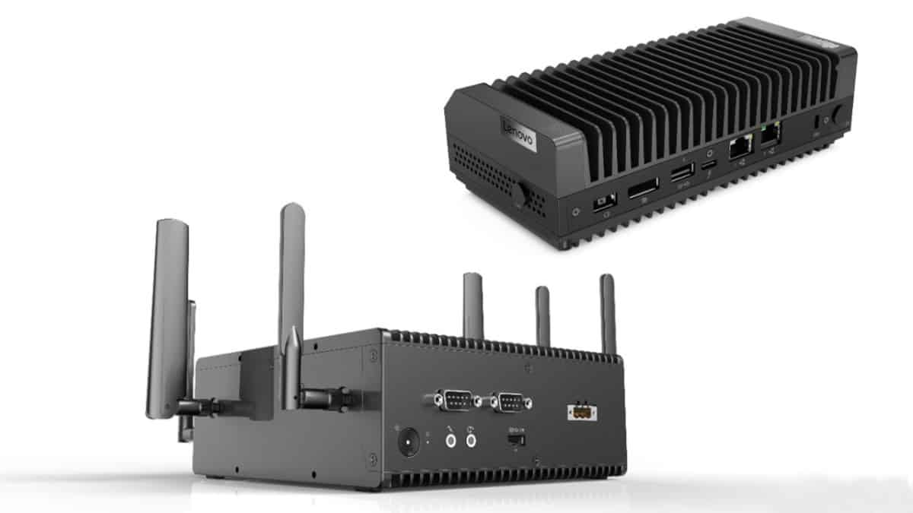
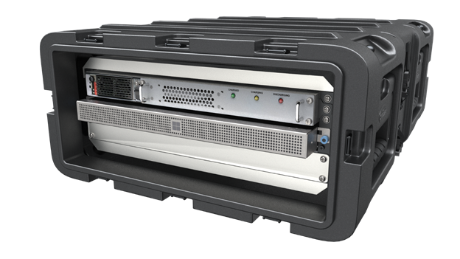
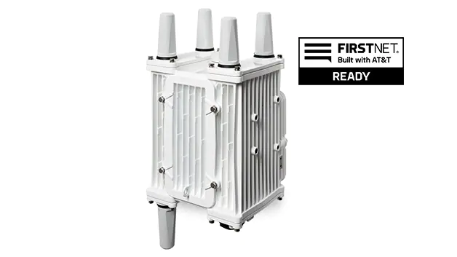
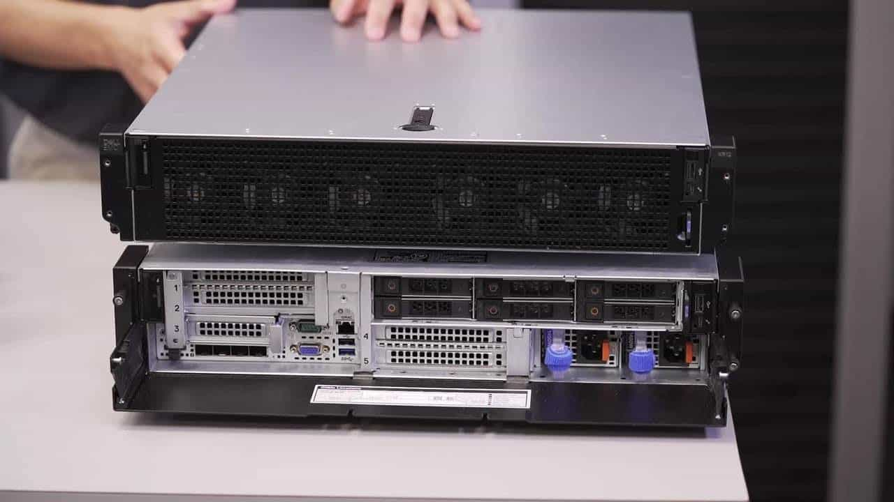
Dispositivos de Edge Computing
https://www.the-next-tech.com/artificial-intelligence/10-best-amazing-edge-computing-devices-to-watch-out-for-in-2022/

Slide 45
Sistemas de Localização
Outdoor/Indoor
GPS / Glonass
Localizazação Inercial
WiFi - Fingerprint
Beacons
Location Brokers

Slide 46
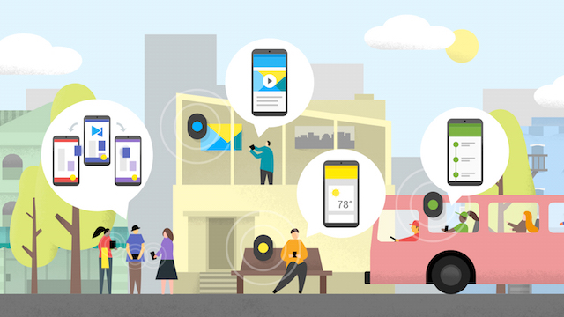
Sistemas Cientes de Contexto

Slide 47
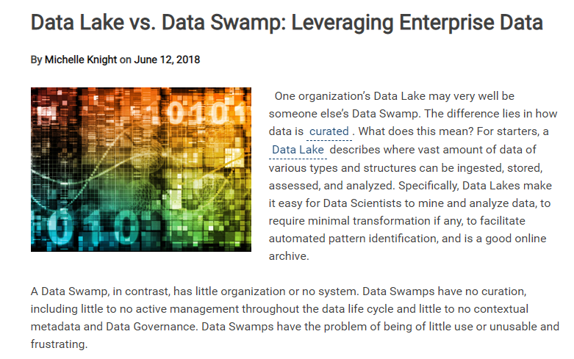
Armazenamento de Dados
Data Lakes x Data Swamps
Data Catalog
https://blogs.oracle.com/bigdata/post/why-data-lakes-need-a-data-catalog
https://www.dataversity.net/defense-data-swamp/

Slide 48
Conhecimento
Data Mining e AI
Knowledge Management
Simuladores de cidades e Digital Twins
Modelos
Open Data
https://www.fiware.org/
https://interscity.org/
https://github.com/smart-data-models/SmartCities
https://techcommunity.microsoft.com/t5/internet-of-things-blog/smart-cities-ontology-for-digital-twins/ba-p/2166585
https://ckan.org/

Slide 49
Visualização de Dados
Dashboards
Scorecards
GIS
Monitoramento Realtime
Video visualization
Data storytelling
Grafos
Realidade Aumentada e Virtual
https://link.springer.com/article/10.1186/s13174-021-00136-9
https://www.smartcitiesdive.com/news/6-mapping-tools-that-cities-are-using-for-data-visualization/516887/

Slide 50
Desafios e Problemas
Como conectar milhões de sensores e milhares de servidores.
Como processar dados em diferentes níveis sem preda de informações importantes.
Como armazenar a grande quantidade de dados.
Como processar de forma eficiente e geral resultados relevantes.
Como garantir o direito à Privacidade.
Como garantir a Segurança necessária para os dados e aplicações.
Como crescer junto com a cidade, Escalabilidade.
Dependência e Dados Abertos: construção de serviços privados sobre o ambiente de cidades inteligentes.
Garantia de Sustentabilidade em diversas dimensões.

Slide 51
Como proteger milhões de dispositivos?
Encriptação,
Gestão de Configuração, (Blockchain)
Código assinado,
Autorização de Acesso,
Controle dos ativos,
etc.
https://pages.nist.gov/GCTC/​
https://www.nist.gov/ctl/smart-connected-systems-division/iot-devices-and-infrastructure-group/smart-americaglobal-1

Slide 52
Visão Crítica
O real papel das grandes empresas de tecnologia.
Execução de políticas públicas versus direitos individuais.
Acesso à informação
Cidadão é deixado a margem e não participa do processo.
Benefícios voltados para o Governo e grandes empresas.
Problemas com algoritmos trazem problemas para o cidadão.
Militarização do espaço urbano.
https://placesjournal.org/article/a-city-is-not-a-computer/
https://adapt.internews.org/2022/05/11/a-critique-of-smart-cities/

Slide 53
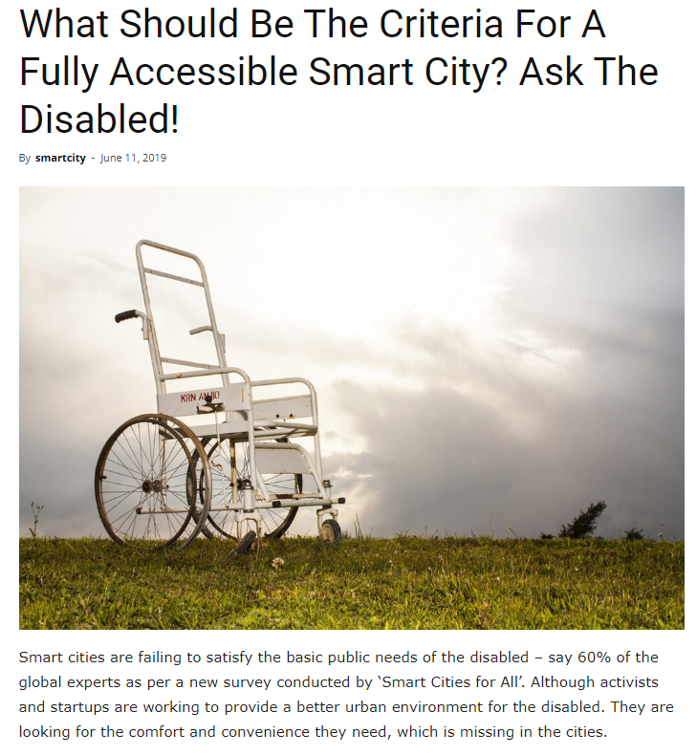
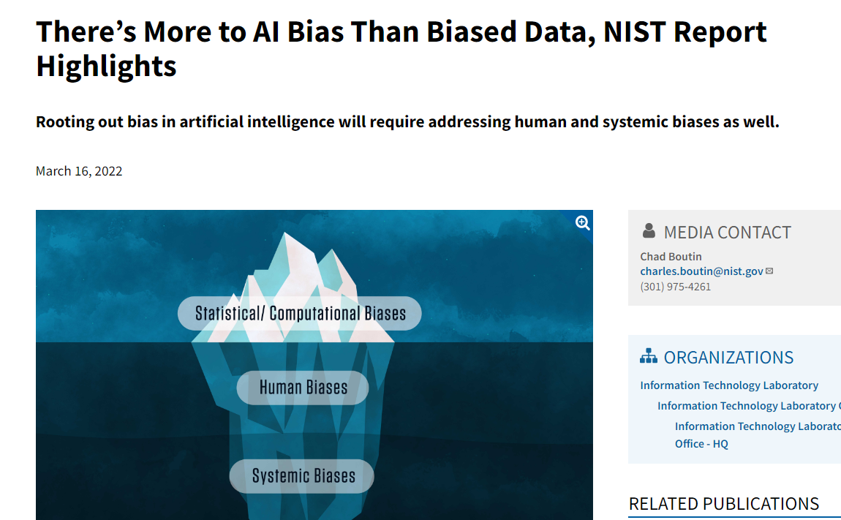
https://hbr.org/2019/10/what-do-we-do-about-the-biases-in-ai
https://www.nist.gov/news-events/news/2022/03/theres-more-ai-bias-biased-data-nist-report-highlights
https://smartcity.press/challenges-faced-by-disabled-people/

Slide 54
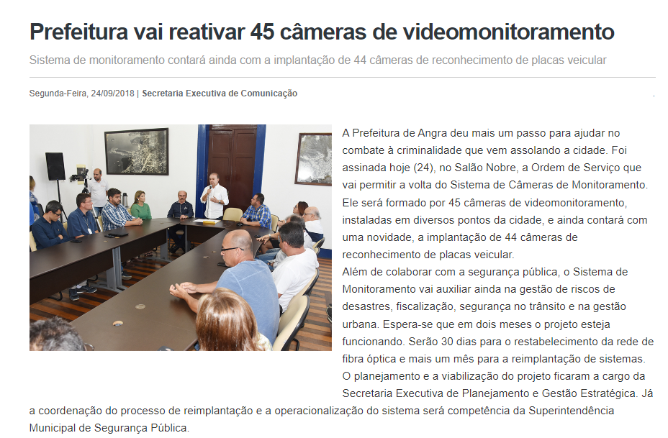
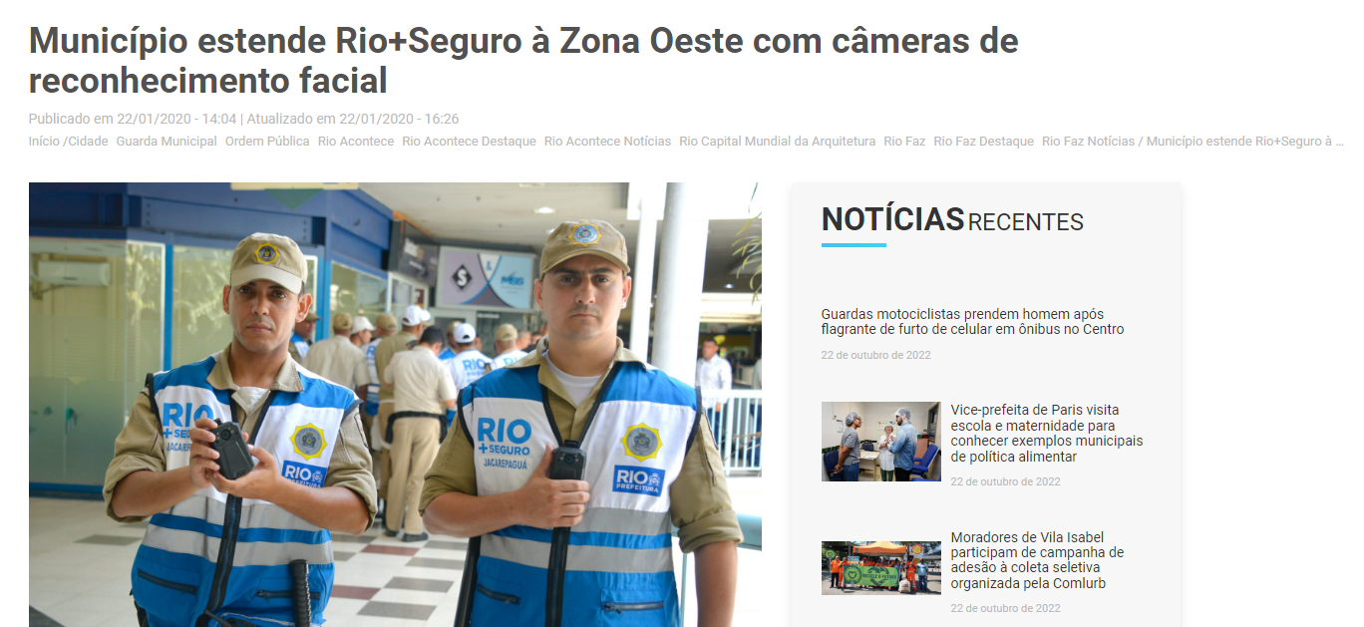
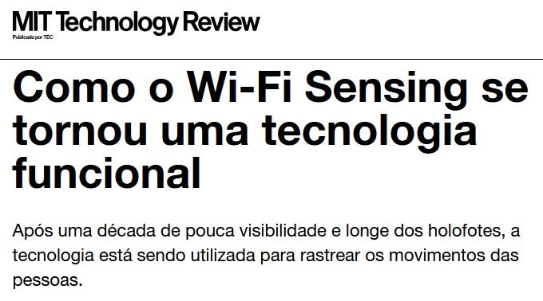
Privacidade
https://mittechreview.com.br/como-o-wi-fi-sensing-se-tornou-uma-tecnologia-funcional/

Slide 55
A Cidade Inteligente é Utopia ou Distopia?
https://www.youtube.com/watch?v=2b7uMJkvS0o&ab_channel=DamiLee
https://www.youtube.com/watch?v=b6GgaJWcbww&ab_channel=Engadget

Slide 56
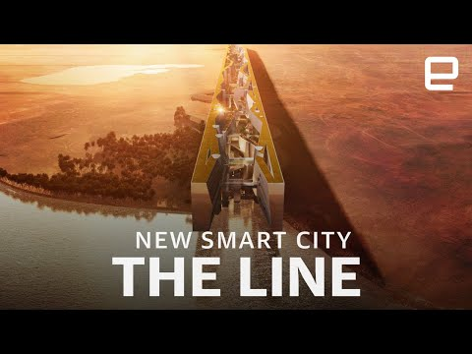

Slide 57
Referências
ISO/IEC DIS 30145 – Smart Cities
Grupo de Pesquisas da USP https://interscity.org/
KPIs para Smart Cities: https://doi.org/10.6028/NIST.SP.1900-206.
ISO/IEC 30141, Internet of Things (loT) — Reference Architecture
ISO/IEC 17789, Information technology — Cloud computing — Reference architecture
ISO/IEC 20547-3, Information technology — Big data reference architecture — Part 3: Reference architecture
ISO/IEC 17789 Information technology — Cloud computing — Overview and vocabulary
ISO/IEC 20546 Information technology — Big data — Overview and vocabulary
https://www.sciencedirect.com/science/article/pii/S1877050921024534
https://www.ieee-itsc2022.org/

